Slide 1
Mijn spreekbeurt over vroeggeboorte
Notes:
Tips
Ga eens op zoek naar foto’s uit jouw couveusetijd. Die kan je in je presentatie verwerken.
Het is ook heel leuk om je eerste kleertjes of een luiertje te laten zien. Daaraan zie je pas écht hoe klein je was toen je net was geboren.
Laat ook een normale luier zien. Dan kan iedereen goed zien hoe klein een te vroeg geboren baby nou eigenlijk is.
Bespreek de onderwerpen met je ouders/verzorgers, dan weet je precies hoe het bij jou was.
Ook kun je contact opnemen met het ziekenhuis waar je geboren bent. Misschien kun je wat spulletjes ophalen (luiertje, plakkertjes etc).
Ook kun je vragen of je het couveusekoffertje mag lenen, daarvoor kun je contact opnemen met een van de ziekenhuizen waar je hebt gelegen. Dat is een koffertje wat wij, Care4Neo, aan alle ziekenhuizen hebben gegeven met een babypop erin en allerlei spulletjes die handig zijn voor broertjes/zusjes om een beetje te begrijpen wat er gebeurt.
Je mag ons altijd mailen als je nog vragen hebt info@care4neo.nl of contact opnemen met Amber Bontekoe, zij is zelf te vroeg geboren. kleinmeisjemaakteenreisje@gmail.com

Slide 2
Tips voor je spreekbeurt
Deze spreekbeurt heeft veel slides, kies vooral die slides uit die het beste bij jou passen.
Ga eens op zoek naar foto’s uit jouw couveusetijd. Die kan je in je spreekbeurt verwerken.
Het is ook heel leuk om je eerste kleertjes of een luiertje te laten zien. Daaraan zie je pas écht hoe klein je was toen je net was geboren.
Laat ook een normale luier zien. Dan kan iedereen goed zien hoe klein een te vroeg geboren baby nou eigenlijk is.
Bespreek de onderwerpen met je ouders/verzorgers, dan weet je precies hoe het bij jou was.
Ook kun je contact opnemen met het ziekenhuis waar je geboren bent. Misschien kun je wat spulletjes ophalen (luiertje, plakkertjes etc).
Ook kun je vragen of je het couveusekoffertje mag lenen, daarvoor kun je contact opnemen met een van de ziekenhuizen waar je hebt gelegen. Dat is een koffertje wat wij, Care4Neo, aan alle ziekenhuizen hebben gegeven met een babypop erin en allerlei spulletjes die handig zijn voor broertjes/zusjes om een beetje te begrijpen wat er gebeurt.
Je mag ons altijd mailen als je nog vragen hebt info@care4neo.nl of contact opnemen met Amber Bontekoe, zij is zelf te vroeg geboren. kleinmeisjemaakteenreisje@gmail.com

Slide 3
Agenda
Waarom dit onderwerp;
Wanneer is een baby te vroeg geboren;
Wat is een couveuse;
De geschiedenis;
Verzorging;
Van geboorte tot naar huis
Bekende mensen die te vroeg geboren zijn

Slide 4
Waarom dit onderwerp
Over mij
Aantal weken/maanden
Ziekenhuis en gewicht
Reden
Plaats hier een foto van jezelf toen je in het ziekenhuis lag
Notes:
Vertel waarom je voor dit onderwerp hebt gekozen, bijvoorbeeld omdat je zelf te vroeg geboren bent. Suggestie: een foto uit jouw ziekenhuistijd.
Vertel iets over je eigen situatie:
Met hoeveel weken ben je geboren?
In welk ziekenhuis was dat?
Hoeveel woog je?
Hoe komt het dat je te vroeg geboren bent?
Hoe lang heb je in het ziekenhuis gelegen?

Slide 5
Wanneer “te vroeg geboren”
9 maanden is 40 weken
Prematuur
dysmatuur
Tweeling of drieling
Notes:
Een baby blijft normaal ongeveer 9 maanden in de buik van de moeder, dit is 40 weken. Als een baby meer dan 3 weken te vroeg wordt geboren noemen we dat een vroeggeboorte en is de baby prematuur. Sommige baby’s worden zelfs 3 maanden te vroeg geboren. Een tweeling of drieling wordt vaak te vroeg geboren doordat er te weinig ruimte in de buik van hun moeder is. Als je te klein bent geboren voor de termijn, dan heet dat dysmatuur

Slide 6
Nicu
Neonatologie is de zorg voor pasgeborenen. De afdeling voor pasgeborenen heet dan ook afdeling Neonatologie. De intensive care voor pasgeborenen wordt meestal de Neonatale Intensive Care Unit of NICU genoemd. Dit is een zeer gespecialiseerde afdeling Neonatologie.
Notes:
https://www.care4neo.nl/neonatologie/neonatologie-nicu/neonatologie-nicu

Slide 7
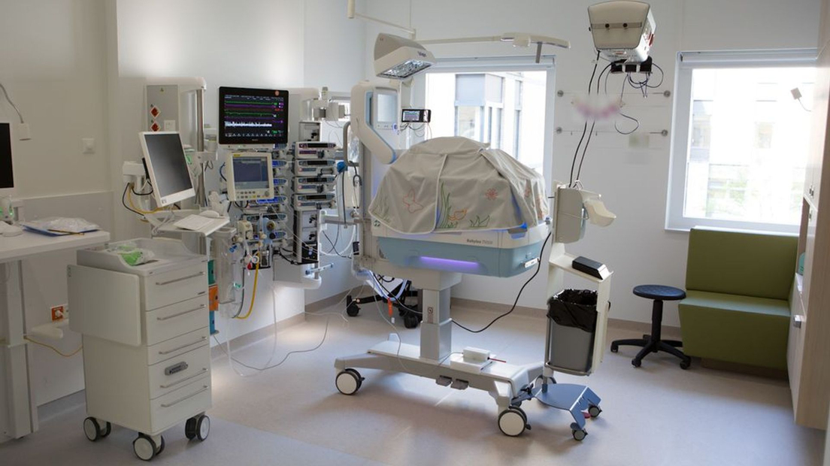
Wat is een couveuse
Een couveuse is een glazen kast met deurtjes erin
Te vroeg geboren, zieke of te kleine baby’s
Warm, vochtig en heel schoon
Veel te klein en/of veel te licht.
Notes:
In een couveuse liggen te vroeg geboren, zieke of te kleine baby’s. In de couveuse is het warm, vochtig en heel schoon. Een couveuse is een glazen kast met deurtjes erin. Hierdoor kunnen de dokters, zusters en ouders hun handen doorheen doen om de baby te verzorgen en te knuffelen. De couveuse kan ook helemaal open, maar het verzorgen gebeurt via de gaten. Omdat als ze de couveuse helemaal openmaken, het te veel warmte kost.
Baby’s die te vroeg geboren worden, zijn veel te klein en veel te licht. Hoe groot ze zijn hangt ervan af hoe lang ze in de buik van hun moeder hebben gezeten. Sommige premature baby’s wegen als ze geboren worden minder dan een kilo. Dat is veel te weinig. Baby’s die op de normale tijd worden geboren wegen meestal 4 of 6 keer zoveel.

Slide 8
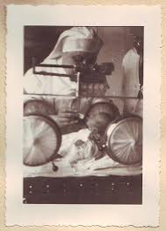
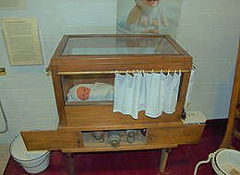
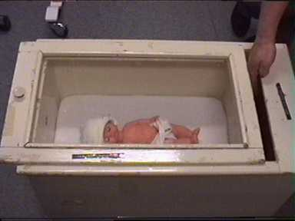
Geschiedenis van een couveuse
De eerste couveuse werd uitgevonden in 1835 in Sint-Petersburg
Notes:
Meer informatie: https://www.steunemma.nl/news/neonatologie/prof-dr-hugo-heymans-vertelt-de-ic-neonatologie-van-vroeger-en-nu-17257
De couveuse bestaat ongeveer 185 jaar. Vroeger hadden ze ook couveuses maar die waren niet zo technisch en zo mooi als nu. De eerste couveuse werd uitgevonden in 1835 door een handwerker uit Sint-Petersburg. Hij maakte een bak met ongeveer 10 liter warm water, daar legde hij een bedje in met een baby die kleren aan had. De bak met water werd afgedekt met een doek. Regelmatig werd de temperatuur gemeten en om de 2 uur werd het water verschoond.
In 1901 werd er in Frankrijk een tentoonstelling gehouden van couveuses met levende baby’s. Er kwam veel publiek op af, dus er kwam veel geld binnen.
Veel slechte mensen wilden geld verdienen en gingen dat nadoen, daarbij belandde de baby’s meestal in het circus of op de kermis.
Ze hielden totaal geen rekening met de ouders van de baby’s, die zagen hun baby meestal nooit meer terug. Door deze tentoonstellingen kregen de doctoren wel steeds betere couveuses. Rond 1931 is de couveuse ontworpen zoals hij nu is.

Slide 9
Verzorging
Neonatoloog
Apparatuur
Temperatuur
Snuggle
Geurdoekje
Luier
Brilletje
Plakkertjes
Buidelen
Schoon
Wattenstaafje
Verblijf
Notes:
Je kunt in je spreekbeurt deze onderwerpen allemaal bespreken, of kies er een paar uit. Zeker als je er een paar foto’s bij doet, zullen je klasgenoten dat vast interessant vinden.
Couveusekinderen worden verzorgd door een neonatoloog. Neo betekent nieuw en nataal betekend geboren. Nieuw geboren dus, pas geboren. Een couveusekindje ligt is aan veel verschillende apparaten aangesloten, dit om het kindje goed in de gaten te houden of zelfs echt in leven te houden.
Apparatuur
Om het voetje zit een bandje met een rood lampje. Dat is voor de zuurstofmeting in het bloed Dat zie je op de monitor.
Vaak zit er een naamplaatje om het armpje of beentje, zodat ze kunnen zien welke baby welke is.
Soms heeft de baby een soort buisje onder de neus waar zuurstof doorheen gaat. Het zuurstof gaat zo door de neus naar longetjes, zodat hij beter ademhalen kan.
Als de baby ziek is of medicijnen nodig heeft, kunnen ze dat via een infuus toedienen. Bij een infuus zit er een slangetje in het handje of voetje, aan het slangetje kunnen ze wel vier pompen aansluiten om medicijnen toe te dienen.
Een baby die te vroeg is geboren, kan nog niet drinken. Maar dat heeft hij wel heel hard nodig om te kunnen groeien. Daarom krijgt het een infuus. Via dat infuus krijgt hij alle voedingsstoffen binnen die hij nodig heeft, en als hij ziek is zitten er soms ook medicijnen in. Later heeft hij soms geen infuus meer nodig. Dan krijgt hij het via een slangetje in de neus. Dit noemen ze een neussonde en zit helemaal tot in de buik. Als het baby’tje moet eten doen ze voedingsstoffen in het slangetje en spuiten ze het recht in de buik.
Temperatuur
In een couveuse kun je de temperatuur regelen, maar ook de luchtvochtigheid. Want een te vroeg geboren baby heeft een heel dunnen huid en daardoor verliezen ze heel veel vocht.
Snuggle
In alle couveuses ligt tegenwoordig een Snuggle. Dit is een soort opgerolde handdoek. Het zorgt ervoor dat het kindje lekker warm en stevig ligt, net als in de baarmoeder. Ze leggen het kindje met de billetjes tegen de Snuggle en met bandjes die eraan vastzitten geven ze het baby'tje extra begrenzing en stevigheid. Want als ze de Snuggle niet gebruiken, wordt het kindje heel onrustig.
Geurdoekje
Daarnaast krijgen alle babytjes een geurdoekje. De moeder legt dat een poosje tegen zich aan en zo komt haar geur in het doekje. Vervolgens leggen ze dat geurdoekje bij het kindje, zodat het de vertrouwde geur van moeder lekker kan ruiken.
Luier
Baby’s dragen in de couveuse alleen maar een luiertje, omdat ze het anders veel te warm krijgen, maar ook omdat de verpleegkundigen dan goed kunnen zien hoe het kindje ademt en of de huid nog goed is en het bijvoorbeeld niet te geel ziet.
Brilletje
Als de huid van de baby geel begint te worden, moet hij onder een blauwe lamp. Deze is slecht voor de ogen en om ervoor te zorgen dat ze niet blind worden, krijgen alle babytjes een brilletje op. Hierdoor kan het niks zien, want het is van dikke blauw stof.
Plakkertjes
De plakkertjes op de borst geven de hartslag aan. De kleuren op de monitor zijn aangesloten op dezelfde kleur van de draadjes. Een monitor is een soort televisie waar de artsen informatie op zien.
Buidelen
Lichamelijk contact is heel belangrijk. Als de gezondheid van kind het toelaat, mogen de ouders hun baby vasthouden. Er is huid-op-huid contact: dat betekend dat de baby bloot op de borst van papa of mama mag liggen. Dit heet kangoeroeën of buidelen. Op deze manier kun je het kind een tijdje bij je houden en leert het de stemmen en geuren van ouders te herkennen.
Schoon
Couveusekinderen zijn vaak erg gevoelig voor infecties. Daarom heeft de couveuseafdeling strenge regels. Je moet bijvoorbeeld je handen heel goed wassen voordat je je baby aanraakt. Als je verkouden bent of als iemand in je omgeving een besmettelijke ziekte heeft, mag je een tijdje niet op de afdeling komen.
Wattenstaafje
Sommige kinderen kunnen in de couveuse nog niet zuigen. Er wordt dan een wattenstaafje nat gemaakt en voorzichtig in hun mond gestopt, zodat ze dit op die manier kunnen leren.
Verblijf
Te vroeg geboren baby’s kunnen soms heel ziek zijn, dan moeten ze een tijdje in het ziekenhuis blijven. Soms zelfs wel een paar maanden. Net zolang tot ze groot genoeg zijn om naar huis te kunnen.
Als het beter gaat met couveusekinderen worden ze overgeplaatst naar een ander ziekenhuis. Dat ziekenhuis is vaak dichter bij het huis van de ouders, zodat ze niet meer zo ver hoeven te rijden. Babys worden vervoerd in een speciale ambulance waar een couveuse in kan. Tegenwoordig heet dit een babylance.

Slide 10
Van Geboorte tot naar Huis
Nicu
Couveuse
Op visite op de Nicu
Buidelen
Transport naar een gewoon ziekenhuis
1e keer kleren aan
Naar een gewoon bedje
Flesje drinken of uit de borst
Sonde eruit
Naar huis!!
Notes:
De reis van een te vroeg geboren kindje is vaak lang en verschilt ook per kind. Deze slide laat in algemene stappen zien hoe het gaat, maar vraag gerust aan je ouders/verzorgers hoe dat precies bij jou ging.
Als je bent geboren word je eerst verzorgd en behandeld op de (1) NICU in een (2) couveuse. (3) visite kan niet zomaar langs komen, heb jij nog foto’s dat bijvoorbeeld je oma of je broertje op visite mocht komen? Als baby lig je in de couveuse, maar je mag vaak gelukkig ook (4) buidelen als dat kan. https://www.care4neo.nl/neonatologie/ontwikkelingsgerichte-zorg/kangeroeen-buidelen Jij lag dan, met alleen een luier aan op de blote borst van je vader of moeder. Buidelen is heel goed voor jou en ook voor je vader en moeder.
Als het beter met je gaat en je geen intensieve zorg nodig hebt, dan word je in een (5) speciale ambulance en een speciale transportcouveuse naar een gewoon ziekenhuis gebracht. Vaak is dat ziekenhuis ook dichterbij waar je ouders wonen, dat is heel fijn zodat ze minder lang hoeven te reizen als zij bij jou op bezoek komen.
Omdat je in dat gewone ziekenhuis al groter bent gegroeid en minder snoertjes en draadjes nodig hebt, mag je kleren aan. Ook omdat je dan beter zelf op temperatuur kan blijven en je dan uit de couveuse mag in een (7) gewoon bedje.
In dat gewone ziekenhuis oefen je ook steeds vaker om zelf uit een (8) flesje te drinken of bij je moeder aan de borst. Omdat je zo klein geboren was, heb je in het begin geen kracht om zelf te drinken en krijg je je voeding via een sonde. Maar als eenmaal wat groter en sterker bent, lukt het vaak in dat gewone ziekenhuis om zelf te drinken. Ook kan het voorkomen dat dat nog niet lukt en dan mag je naar huis en krijg je je voiding nog via de sonde. Als je (9) sonde eruit mag, dat is ook echt weer een mijlpaal!
Eindelijk naar huis, na dagen, weken of maanden mag je eindelijk (10) naar huis!

Slide 11
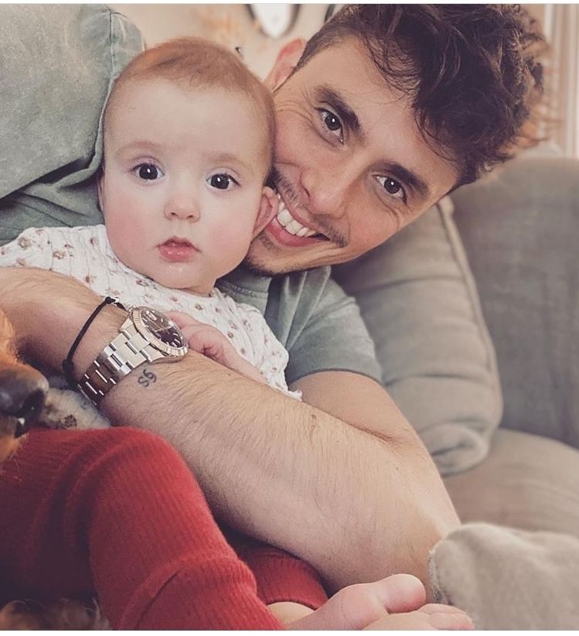
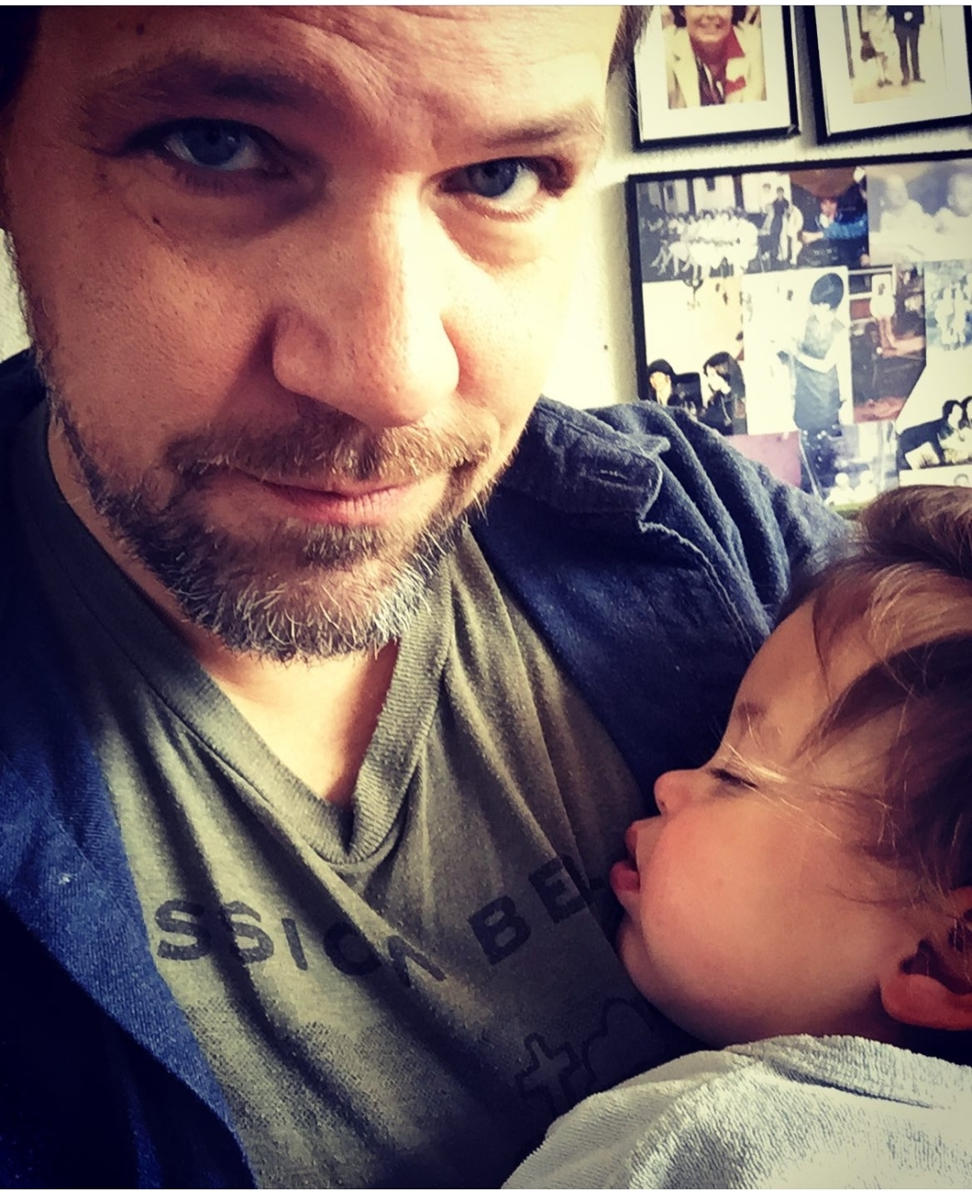
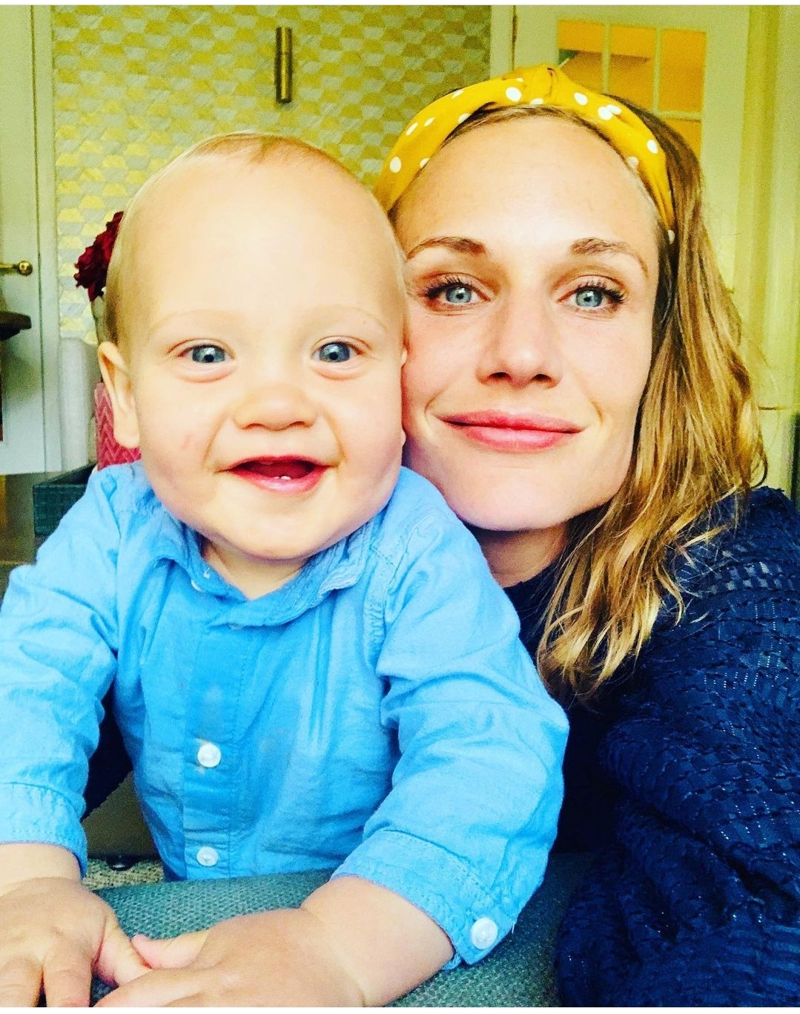
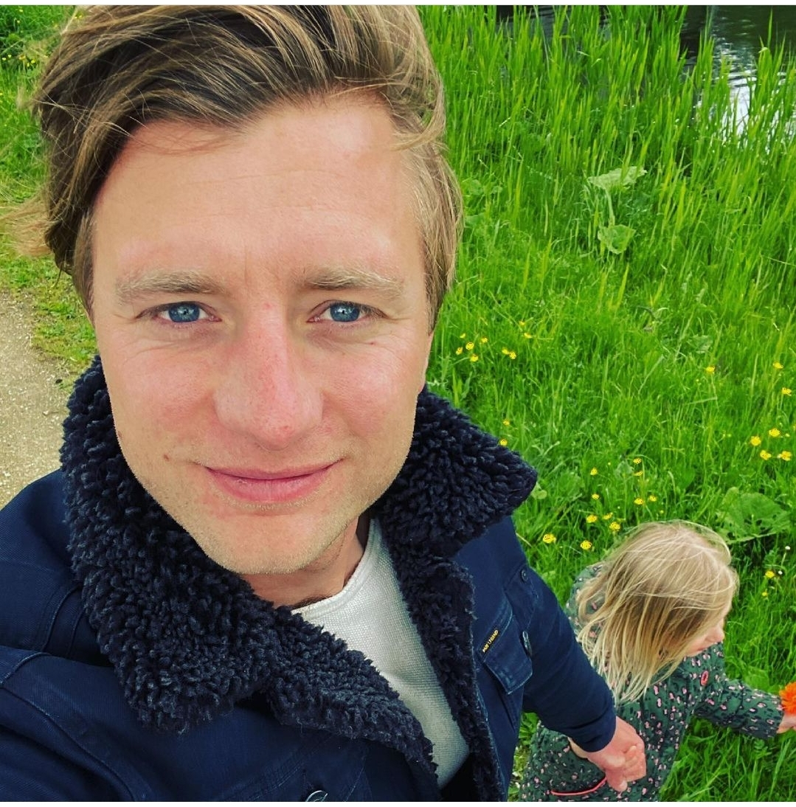
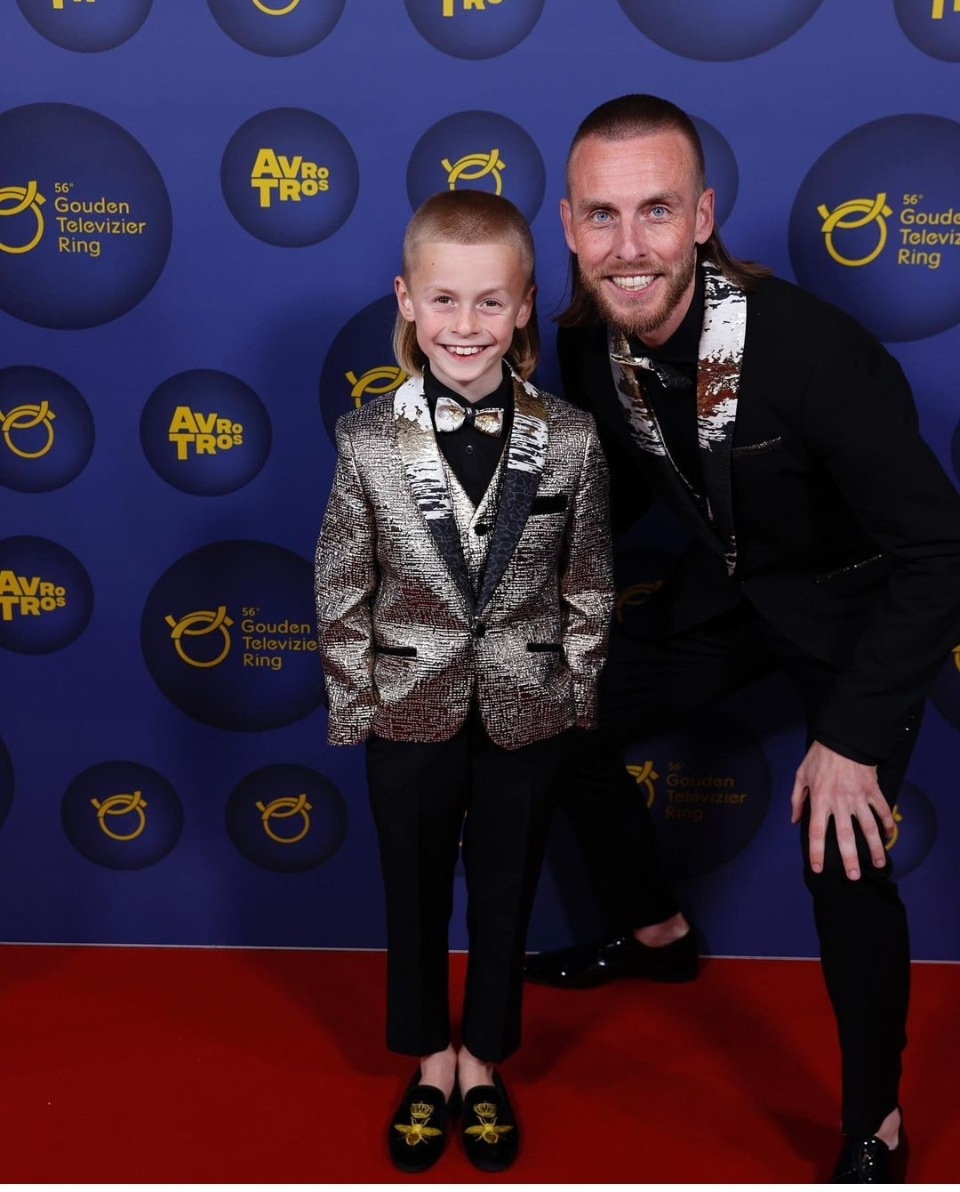
Bekende mensen
René van Kooten
Kimberly Klaver
Mark Labrand
Pieter Derks
Jeroen van Koningsbrugge
Paul de Leeuw
Dylan Groenewegen
Albert Einstein
Isaac Newton
Pablo Picasso
Napoleon
Lavezzie Rutjes
Jort Kelder
Jan Versteegh
Notes:
Heb je wel eens gehoord van Albert Einstein? Dat was een hele knappe wetenschapper, die heel veel dingen heeft ontdekt, waar wij nu nog steeds gebruik van maken. Misschien was hij zelfs wel een van de slimste mensen die er ooit zijn geweest.
Ook Isaac Newton was een hele knappe man. Hij ontdekte de zwaartekracht: waarom iets dat valt niet blijft zweven. Toen hij heel lang geleden werd geboren woog hij maar 1,5 kilo, minder dan de helft van een baby die op de normale tijd is geboren.
Pablo Picasso werd ongeveer 100 jaar geleden veel te vroeg geboren, maar werd een van de beroemdste schilders van de wereld.
Heb je wel eens gehoord van Napoleon? Meer dan 100 jaar geleden was hij een Franse generaal en heeft oorlog gevoerd en gewonnen, in veel landen van Europa. Hij was wel heel klein, en dat kwam door zijn vroeggeboorte.
Lavezzie Rutjes presentator van ‘Mollenstreken’ en zoon van Nathan Rutjes hij was een profvoetballer, is geboren met 30 weken
Jan Versteegh is televisiepresentator en geboren na 30 weken
Jort Kelder is één van een drieling, alleen hij heeft het overleefd, ze zijn geboren na 35 weken
Rene van Kooten, hij is een musicalster en staat nu bijvoorbeeld op het podium in de musical taitannic over dat schip dat in gezonken is. Zijn dochter is geboren met 26 weken en 1 dag
Kimberly Klaver is een actrice en heeft in het eerst seizoen van Spangas gespeeld. Haar zoontje is geboren met 36 weken
Mark Labrand is dj bij Radio 538, zijn dochtertje is geboren met 28 weken
Pieter Derks is cabaretier, hij maakt grapjes op het podium. Zijn dochter is geboren met 33 weken
Jeroen van Koningsbrugge is acteur en zanger, zijn zoon is geboren met 32 weken.
Paul de Leeuw is een televisiepresentator, zijn zoon is geboren met 26 weken
Dylan Groenewegen is een wielrenner, zijn zoon is geboren na 34 weken

Slide 12
En nu
Foto van jezelf van nu
Notes:
Heb je op school moeite met bepaalde dingen?
Of merk je helemaal niets aan jouw vroeggeboorte?
Je kunt hier kort nog even iets over vertellen.

Slide 13
Bedankt voor je aandacht!
Notes:
Heb je je spreekbeurt gedaan? Wil je ons dan een mailtje sturen met jouw spreekbeurt? Leuk om te zien en wie weet kunnen wij die van ons dan weer aanpassen zodat deze nog beter wordt voor andere kinderen. We zullen jouw spreekbeurt nooit op internet zetten zonder toestemming van jou en je ouders. Dat geldt natuurlijk ook voor de foto’s die je hebt gebruikt. Je kunt jouw presentatie mailen naar info@care4neo.nl

